Slide 1
ZÁSADY HYGIENICKÉ OCHRANY ZDROJŮ VODY
Vypracovala: Zuzana Zichová

Slide 2
Právní předpisy
Platné právní předpisy v ČR dlouhodobě řeší ochranu vod jako součást životního prostředí. Vedle těchto obecných předpisů existují speciální zákony právě pro oblast vodního hospodářství, vodních zdrojů a jejich ochrany. Z historického hlediska je možné připomenout např. zákon č. 71/1870 o tom, kterak vodu lze užívati, sváděti a jí se brániti, zákon č. 11/1955 Sb., který poprvé obsahoval samostatnou část nazvanou „Ochrana vod", zákon o vodách č. 138/1973 Sb., který ve stejně pojmenované části poprvé pohovořil o ochranných pásmech (§ 19). Současná právní úprava se zabývá problematikou ochranných pásem vodních zdrojů (dále jen OP) v § 30 zákona č. 254/2001 Sb., v platném znění (dále jen vodní zákon).

Slide 3
Ochrana vod - její podstata, typy, charakteristika
Pro zajištění plynulého zásobování pitnou vodou v požadovaném množství a odpovídající jakosti je třeba chránit vodní zdroje intenzivněji. Vždy se jedná o to, aby vodní zdroj, sloužící pro potřeby obyvatelstva, měl ochranu co nejspolehlivější a nejoptimálnější.
Ochrana vodních zdrojů se dělí na tři základní typy:
Ochrana obecná
Ochrana zvláštní
Ochrana speciální

Slide 4
Ochrana obecná
Ochrana obecná je souhrn veškerých opatření k zajištění ochrany vod jako složky přírody a životního prostředí. Vyplývá z celé řady právních předpisů, především z podstatné části současného vodního zákona a jeho prováděcích předpisů, ale také z mnoha dalších předpisů chránících životní prostředí, jedná se zejména o oblasti: ochrana přírody, ochrana životního prostředí, odpadové hospodářství, stavební zákon, ochrana půdních fondů atd.

Slide 5
Ochrana zvláštní
Ochrana zvláštní je již něčím zvláštním, něco více než obecná ochrana. Je stanovena vodním zákonem, případně jeho prováděcími předpisy a má za účel zajistit z různých důvodů vyšší stupeň ochrany než ochrana obecná. Především se jedná o významné přirozené akumulace vod, o jejichž ochranu má stát zájem (chráněné oblasti přirozené akumulace vod - CHOPAV), nebo také o ochranu vod, které jsou pro další využití, zejména jako zdroje pitné vody, ohroženy nebo znečištěny. Především jde o znečištění dusičnanové.

Slide 6
Ochrana speciální
Ochrana speciální je nadstavbou na oběma výše uvedenými typy. Stanovuje ji vodoprávní úřad (v minulosti vodohospodářský orgán) svým rozhodnutím, k čemuž ho zmocňuje příslušný právní předpis (dnes vodní zákon v § 30). Především jde o ochranná pásma vodních zdrojů (např. ale i o různé monitoringy apod. doplňující prvky speciální ochrany). Právní předpis tedy nevymezuje ani území, ani konkrétní podmínky v něm.

Slide 7
Obecná ochrana vod
K povinnostem uživatelů vody pro zabezpečení obecné ochrany vodních zdrojů patří:
a)dbát o ochranu povrchových a podzemních vod
b)zabezpečovat jejich hospodárné využití
c)vlastníci zemědělských či lesních pozemků jsou povinni je obhospodařovat takovým způsobem, který by nejen uchovával vodohospodářsky vhodné podmínky, hlavně však jsou povinni zabraňovat nepříznivým odtokovým poměrům (splavování půdy)

Slide 8
d)uživatelé vod, kteří vypouštějí odpadní vody jsou povinni dbát na to, aby jakost povrchových a podzemních vod nebyla zhoršena
e)při zacházení s látkami, které by mohly ohrozit jakost povrchových či podzemních vod je uživatel povinen učinit taková opatření, aby tyto látky nevnikaly do těchto vod a neohrozily jejich jakost a zdravotní nezávadnost.

Slide 9
Při uskutečňování ochrany vod se především jedná:
U povrchových vod se soustředíme především na ochranu v oblasti omezování produkce odpadních vod znečištění u jejích toků, omezení erozní činnosti na zemědělských a jiných pozemcích a o vyhlašování vodárenských toků, nádrží a pásem hygienické ochrany.
U podzemních vod o provádění technicko-organizačních opatření k zabránění úniku škodlivých látek do podzemních vod, o trvalý dozor při hospodářské činnosti v rajonech podzemních vod (např.: těžba štěrkopísku) a rovněž o vyhlášení pásem hygienické ochrany.

Slide 10
Speciální ochrana vodních zdrojů
Zaměřuje se na vybrané oblasti, které jsou cenné z hlediska tvorby vodních zdrojů, nebo kde znečištění vodních zdrojů je pravděpodobnější než v jiných oblastech. Kromě toho se tento druh ochrany týká perspektivního využívání vodních zdrojů.
Tato ochrana zahrnuje:
Ochrana přirozené akumulace povrchových vod:
(Beskydy, Jeseníky, Krkonoše, Brdy atd.)
Ochrana přirozené akumulace podzemních vod:
(Chebská pánev, Slavkovský les)
Vodárenské toky a jejich povodí: části toků, které jsou určené jako zdroj k hromadnému zásobování obyvatelstva pitnou vodou. Jejich povodím jsou území, ze kterého povrchové vody přirozeně a uměle stékají do vodárenského toku.

Slide 11
Ochranu podzemních vod: ta vymezuje preferenční využívání zdrojů podzemních vod pro zásobování pitnou vodou. Pro jiné účely smí být podz. voda využívána jen tehdy, není-li jejich jakost vhodná pro pitné účely.
Ochranu aridních území: je významná v oblastech s mimořádně nízkou úrovní tvorby zásob vodních zdrojů
Zátopové území budoucích nádrží: ochrana se zaměřuje na takové činnosti, které by mohly významně ohrozit výstavbu nádrže, přičemž stupeň ohrožení se hodnotí podle časové úrovně
Pásma hygienické ochrany
PHO slouží k zabezpečení kvality vody odebírané z povrchových zdrojů. V Přípravě návrhu PHO se musí posoudit faktory, které mohou ovlivnit rozsah a způsob využití těchto pásem. Jedná se o soubor hydrogeologických, klimatických a hydrologických poměrů, dále se sledují přírodní poměry, množství a jakost vody a možnosti jejího ohrožení.

Slide 12
Čistírna odpadních vod v Modřicích
Čistírna odpadních vod v Modřicích slouží k čistění odpadních vod přiváděných systémem kanalizačních stok z města Brna a ve stále větší míře prostřednictvím soustavy čerpacích stanic i z širokého okolí Brna. V současné době jsou kromě Brna napojeny na ČOV ještě města Kuřim, a Modřice, obce Želešice, Česká u Brna., Šlapanice, Šlapanice-Bedřichovice, Ostopovice, Moravské Knínice, Lipůvku, Podolí, Ponětovice a Rozdrojovice.
Původní ČOV Modřice byla do provozu uvedena v roce 1961, a to jako klasická dvoustupňová čistírna s anaerobní stabilizací kalu. S rozvojem města a následujícím hydraulickým i látkovým přetížením bylo postupně v průběhu 80. let prováděno rozšíření prakticky celé ČOV.

Slide 13
V devadesátých letech již nebylo možné přetížení ČOV, a zejména poptávku okolních aglomerací po napojení na brněnský kanalizační systém, řešit dalšími dílčími úpravami, a proto v letech 2001 až 2004 proběhla celková rekonstrukce a rozšíření.
V současné době je zajištěna dostatečná kapacita ČOV i pro očekávaný rozvoj Brna a blízkého okolí a čistírna odpadních vod splňuje podmínky české i evropské legislativy.

Slide 14
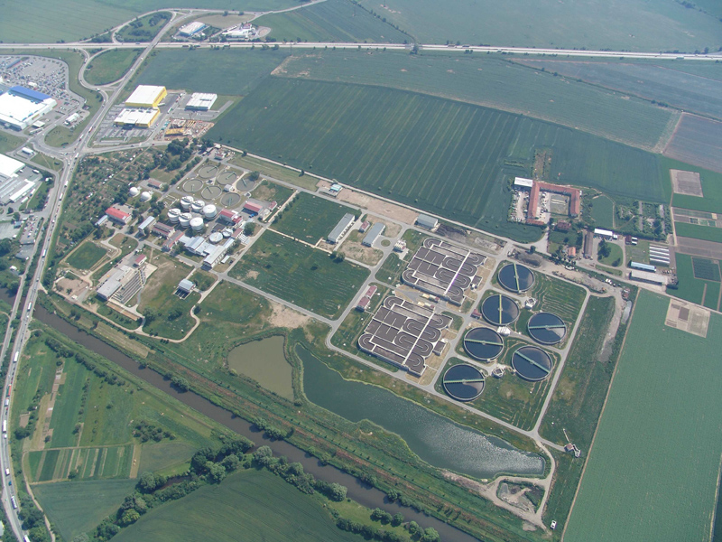

Slide 15
Přírodní čištění odpadních vod
V přírodních čistírnách odpadních vod jsou využívány přirozené biochemické procesy, probíhající ve vodním a mokřadním prostředí, k odstraňování znečišťujících látek z vody. Kromě fyzikálně-chemických procesů se na odstraňování škodlivých látek významně podílí činnost mikroorganismů, rostlin i drobných živočichů Tyto samočistící pochody jsou v přírodních čistírnách odpadních vod cíleně navozovány v uměle vytvořených přírodě blízkých systémech. Hlavní roli při likvidaci znečištění v přírodních čistírnách odpadních vod (vegetačních kořenových čistírnách), stejně jako v zemních filtrech sehrávají mikroorganismy, u systémů s plovoucími a ponořenými rostlinami s pravidelnou sklizní, vlastní rostliny.

Slide 16
Na dočišťování odpadních vod se mohou podílet dřeviny nebo jiné rostliny, zavlažované vyčištěnou odpadní vodou. Velmi důležitou součástí přírodních systémů čištění odpadních vod může být kompostování nebo vegetační odvodňování kalů z mechanického stupně.
Ve světě i u nás jsou budovány a provozovány přírodní čističky (nazývané většinou kořenové čistírny odpadních vod) pro celé obce a části měst, které jsou schopny spolehlivě vyčistit odpadní vody až od 500-1000 obyvatel (za vhodných podmínek i více). přírodní čističky je vhodné budovat v lokalitách, kde je přírodní čištění optimálním řešením v porovnání s běžně budovanými mechanicko-biologickými čistírnami odpadních vod.

Slide 17
Použité zdroje
http://www.vodarenska.cz/ochrana-vod
http://www.bvk.cz/o-spolecnosti/odvadeni-a-cisteni-odpadnich-vod/cov-brno-modrice/
http://www.aga-studio.com/biotes/prirodni-cisteni-odpadnich-vod.php

